Slide 1
Организация заочных конкурсных мероприятий (на примере МБУДО «Троицкий ДЮЦ»)
Рачилина М.В.,
методист

Slide 2
Для чего данные методические рекомендации?
Для организации заочных конкурсов в системе общего и дополнительного образования.
Кому предназначены?
Методистам, педагогам учреждений дополнительного образования
Заместителям руководителей, методистам и педагогам общего образования
Специалистам управления образования на муниципальном уровне

Slide 3
Актуальность работы
Актуальность работы определяется актуальностью и значимостью проведения конкурсных мероприятий:
традиционная форма
транспортная удаленность школ от районного центра (в районном центре 2 из 20 школ района)
необходимость максимального охвата обучающихся

Slide 4
Как определить содержание конкурса? Рекомендации:
Изучить нормативно-правовую базу - «Стратегия развития воспитания в Российской Федерации на период до 2025 года». Утверждена Распоряжением Правительства РФ от 29 мая 2015 года, № 996-р –ориентация на традиционные ценности российского общества
Выявить заказ со стороны вышестоящих органов управления образованием
Составить список конкурсных мероприятий, проводимых на краевом уровне, в которых могут принять участие школьники

Slide 5
Конкурсы и их содержание:
Ценность
Конкурс
Саморазвитие
Патриотизм
Научное знание и окружающий мир
Конкурс презентаций «Мир моих увлечений»
Конкурс творческих работ «Подвиг моей семьи»
Конкурс рисунков «Звезды зовут!»

Slide 6
Формы представляемых работ:
Учебно-исследовательские
Литературно-публицистические: очерки, стихотворения, рассказы и пр.
Отчеты о проделанной работе
Компьютерные презентации
Фотоработы (фото, коллажи)
Художественное творчество: плакаты, рисунки
Как выбрать?

Slide 7
Рекомендации при выборе формы представляемых работ:
Разнообразить формы конкурсных работ в плане на год (учебный или календарный)
Ориентироваться на возраст потенциальных участников
Учитывать возможность дальнейшего использования конкурсных материалов
Определить, сколько форм подачи материала будет в одном конкурсе (одна или несколько (по номинациям))

Slide 8
Организация и документальное оформление:
Этапы
Рекомендации
Продумать общий замысел конкурса до составления плана работы
Разработать для учреждения типовое положение о конкурсе
К приказу о проведении конкурса прикладывается Положение о конкурсе
Использовать как можно больше каналов информирования потенциальных участников
Внесение конкурса в план работы на уч. год
Разработка положения о конкурсе
Подготовка приказа о проведении (в муниципальный орган управления образованием)
Информирование образовательных учреждений (на установочных семинарах, эл. письма, сайт ДЮЦ, через Комитет)

Slide 9
Организация и документальное оформление:
Этапы
Рекомендации
Прием и оценивание работ
Подведение итогов (Приказ по итогам, печать наградной документации)
Информирование об итогах (рассылка приказа по итогам, инф. на сайте ДЮЦ, в районной газете)
Рассылка работ – победителей по школам (в эл. виде).
Подготовка сборников материалов, организация выставок и пр.
В состав жюри включить не менее 3 человек
Сверить по заявкам данные участников конкурса, уточнить сомнительные имена и фамилии (Например, Елисавета), названия школ
Можно подготовить краткую информацию или развернутую статью по итогам конкурса
Рассылку сделать не только участникам конкурса, но и всем потенциальным участникам
Рассчитать заранее имеющиеся ресурсы на печать материалов (Например, печать исследовательских работ целиком или только тезисов)

Slide 10
Наградная документация:

Slide 11
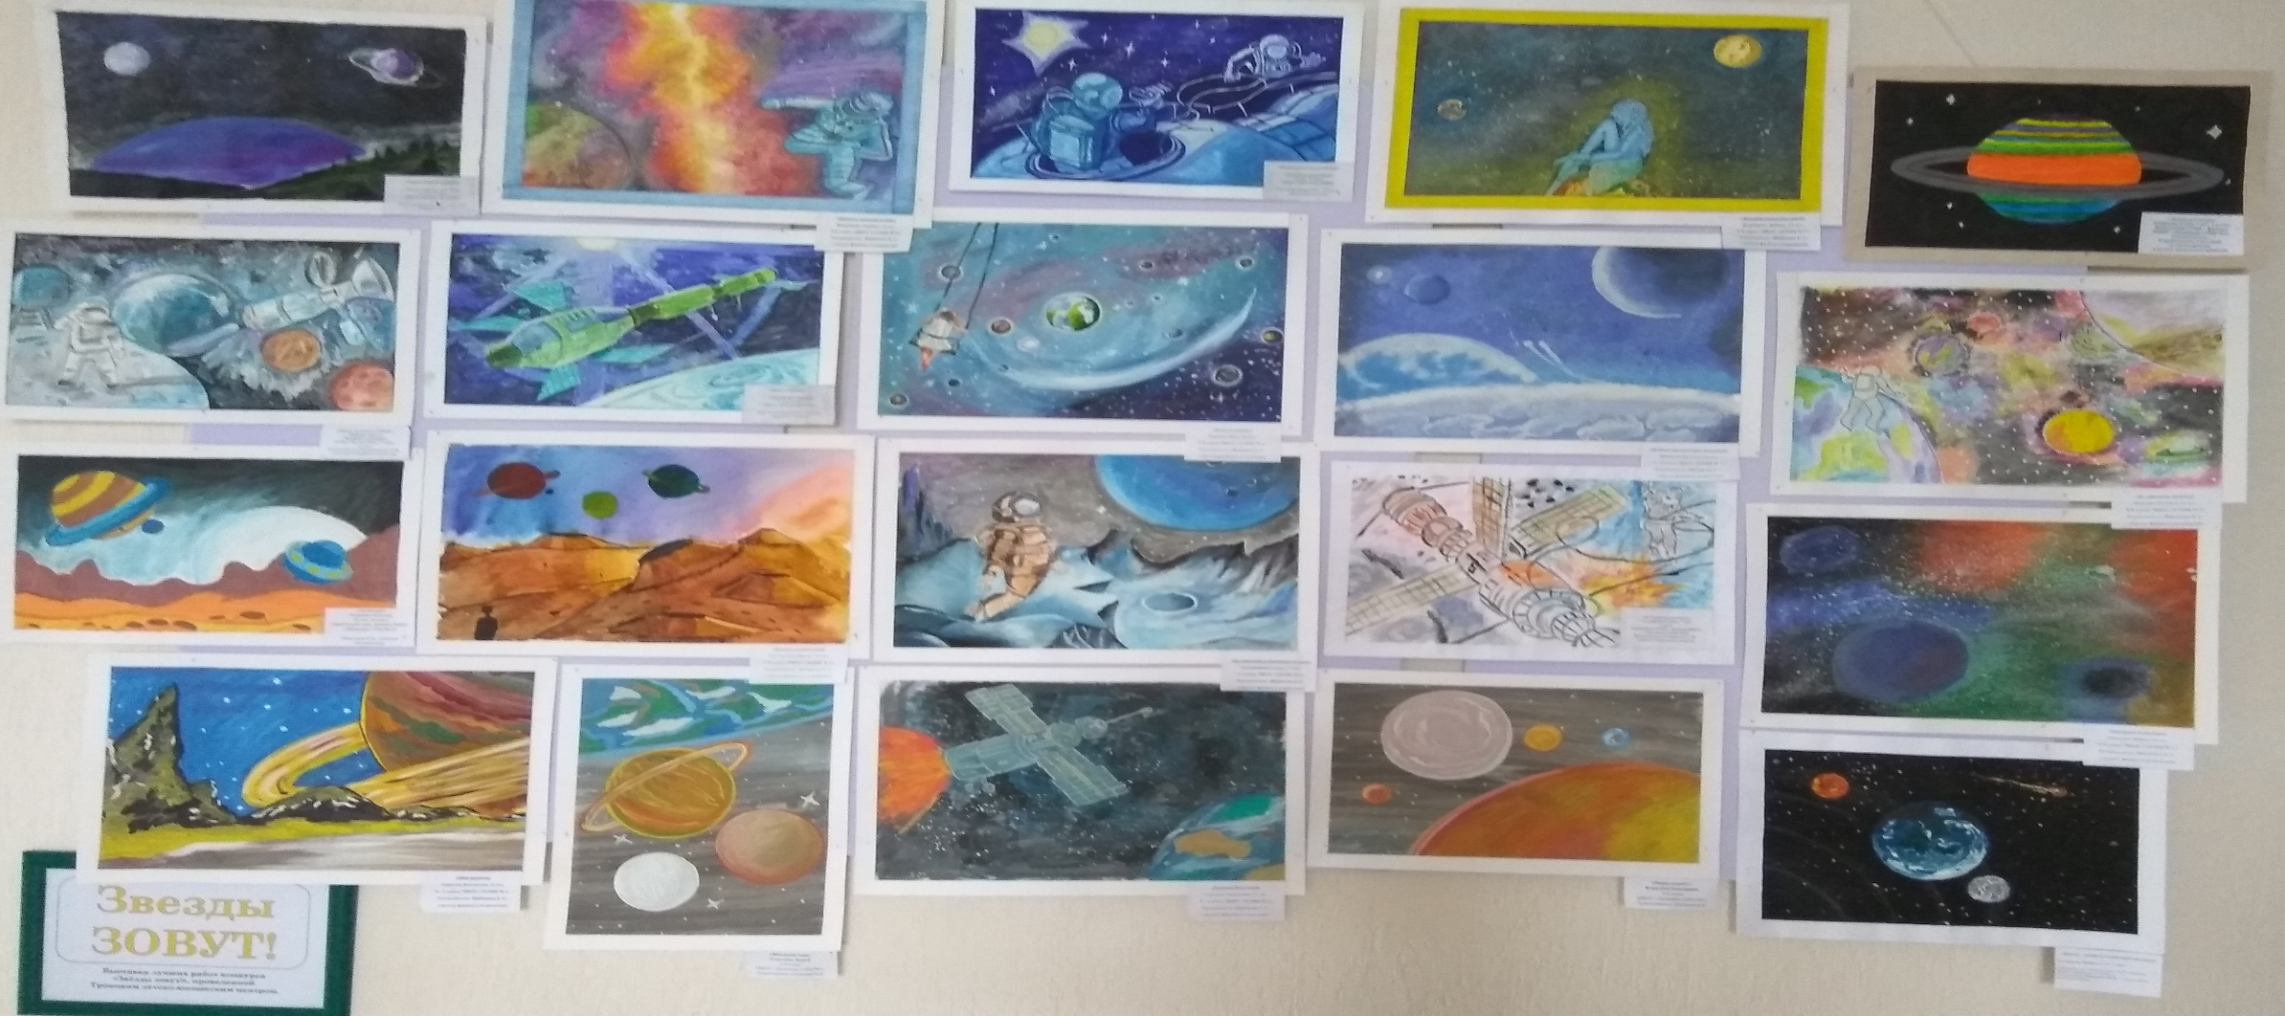
Результативность конкурсов:
Количество участников и динамика
Качество работ (участие в краевых конкурсах)
Возможность использования материалов в воспитательной работе

Slide 12
СПАСИБО ЗА ВНИМАНИЕ!
В
В презентации использованы материалы из открытых источников Internet

